Slide 1
q —( )— ( )→ qiānɡ
i
ānɡ

Slide 2
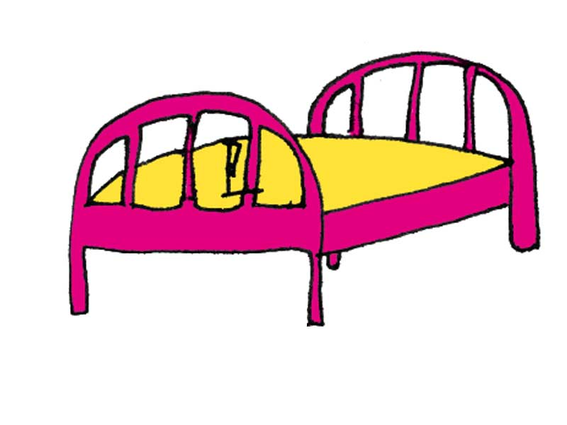
ch— ( ) —ánɡ→chuánɡ
u

Slide 3
x —i—( )→ xiónɡ
ónɡ

Slide 4
x—( )—ànɡ→ xiànɡ
i

